Slide 1
Направления, школы и подходы менеджмента
РЕПОЗИТОРИЙ БГПУ
История, понятия, стили

Slide 2
ИСТОРИЧЕСКИЕ ТЕНДЕНЦИИ РАЗВИТИЯ МЕНЕДЖМЕНТА Управленческие школы и концепции
РЕПОЗИТОРИЙ БГПУ

Slide 3
План лекции:
Научное управление (Ф.Тейлор)
Классическая (административная) школа
Универсальные принципы управления А. Файоля
Школа человеческих отношений
«Пирамида потребностей» А. Маслоу
Школа поведенческих наук
РЕПОЗИТОРИЙ БГПУ

Slide 4
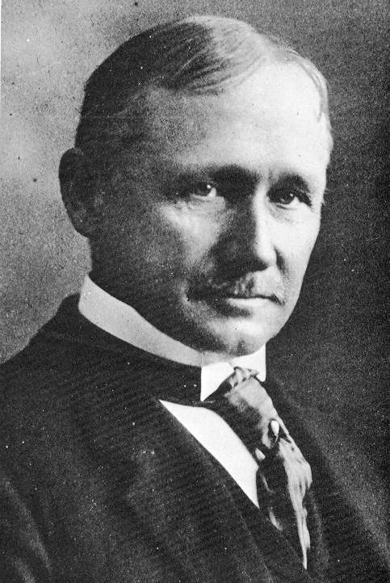
Научное управление
Основатели школы научного управления (1885 – 1920) Фредерик Тейлор (американский инженер), Л. Гилбрет, Генри Форд и др.
1911 г. – Ф.Тейлор опубликовал книгу «Принципы научного управления»
РЕПОЗИТОРИЙ БГПУ
Фредерик Уинслоу Тейлор
(1856-1915)

Slide 5
Основные положения:
Используя наблюдения, замеры, логику и анализ, можно усовершенствовать многие операции ручного труда и добиться большей их эффективности
Увеличение производительности и объемов производства происходит за счет систематического стимулирования работников
РЕПОЗИТОРИЙ БГПУ

Slide 6
Спасибо
за внимание!
РЕПОЗИТОРИЙ БГПУ

